Slide 1
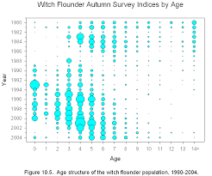
Problemas con los modelos de biomasa
Asume que todos los individuos son iguales
Sin embargo las poblaciones tienen una marcada estructura de edad

Slide 2
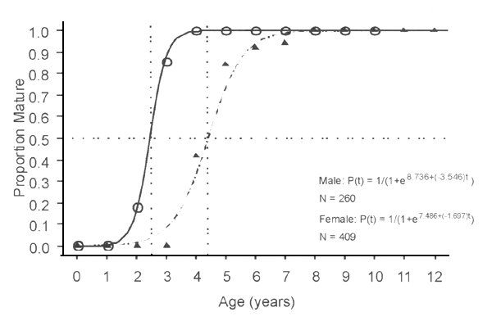
Problemas con los modelos de biomasa
No todos los individuos contribuyen de la misma manera a la reproduccion

Slide 3
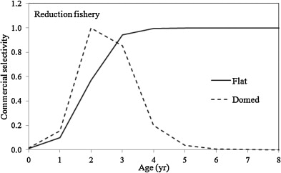
Problemas con los modelos de biomasa
No todos lo individuos son igualmente vulnerables a la pesqueria

Slide 4
Modelos con estructura de edad
Ventajas:
  La poblacion tiene estructura de edad
  Una repesentación más realista – muchos procesos poblacionales (tasa de natalidad, mortalidad, crecimiento, migración) son dependientes de la edad (o el tamaño)
  Muchas pesquerías sistemáticamente toman datos a la edad
  Modelos relativamente sencillos de construir y muy flexibles

Slide 5


Modelos con estructura de edad I
Revisión de conceptos básicos

Slide 6
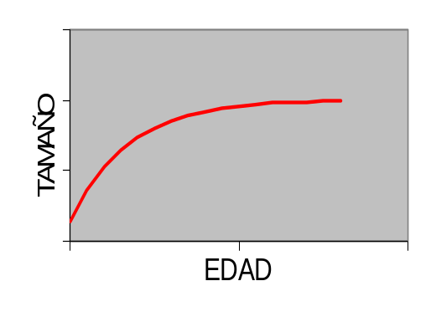
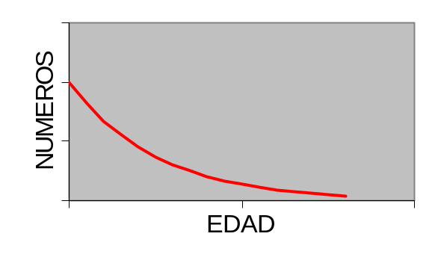
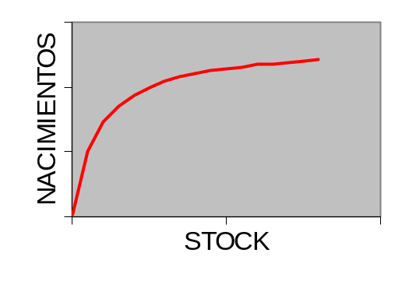
Fácil de estimar
CRECIMIENTO CORPORAL
COSECHA
Difícil de
estimar
POBLACIÓN
MORTALIDAD
NATURAL
NACIMIENTOS
O
RECLUTAMIENTO
Muy difícil de estimar

Slide 7
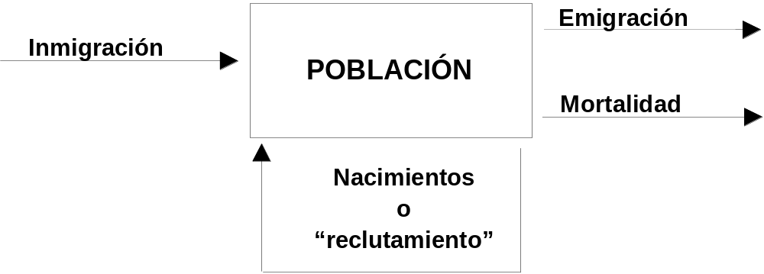
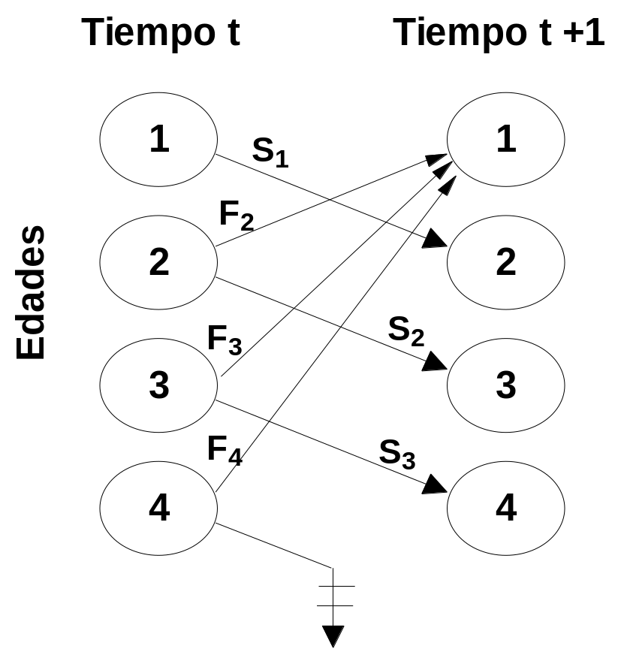
Conceptos básicos:

Slide 8
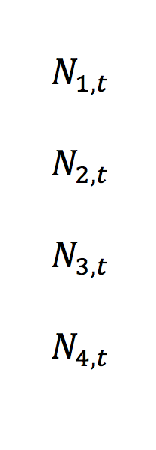
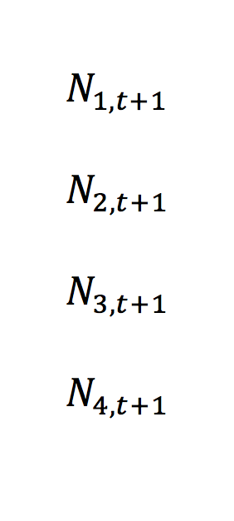
Conceptos básicos:
Tiempo t
Tiempo t+1

Slide 9
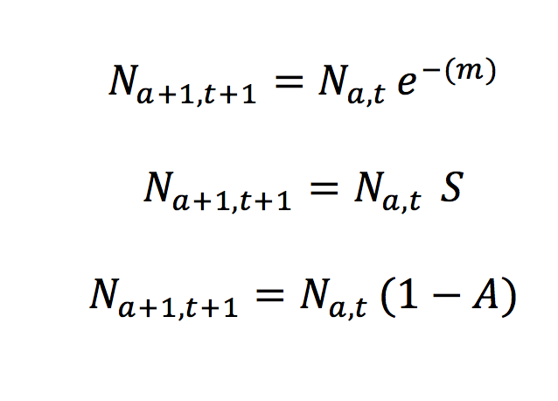
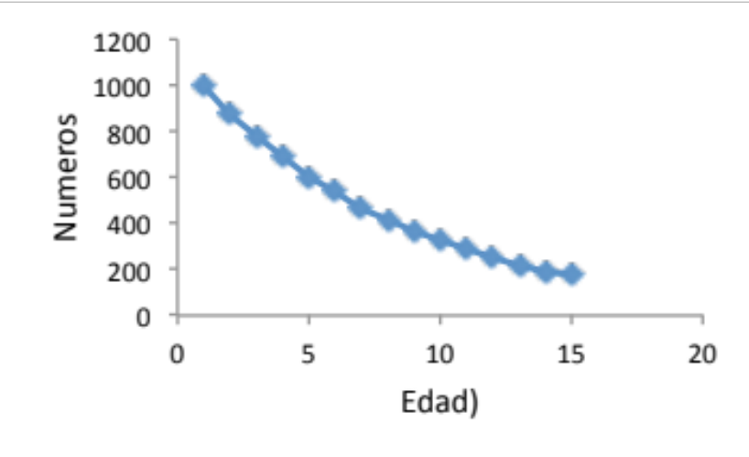
Cohorte en el tiempo (sin pesca)
Tasa instantanea de mortalidad
Tasa finita de supervivencia
Tasa finita de mortalidad
Unidades:
Tasa instantanea= 1/t
Tasa finita= adimensional

Slide 10
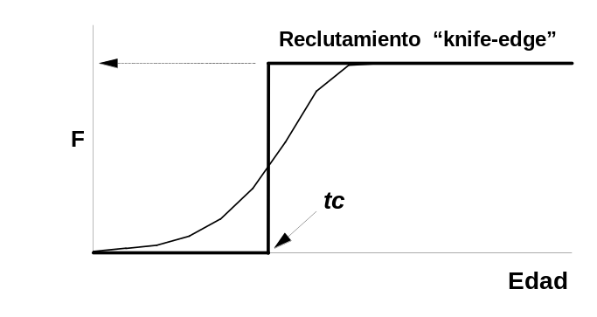
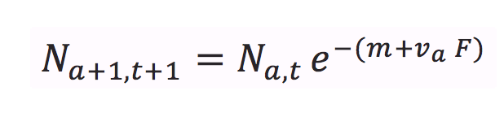
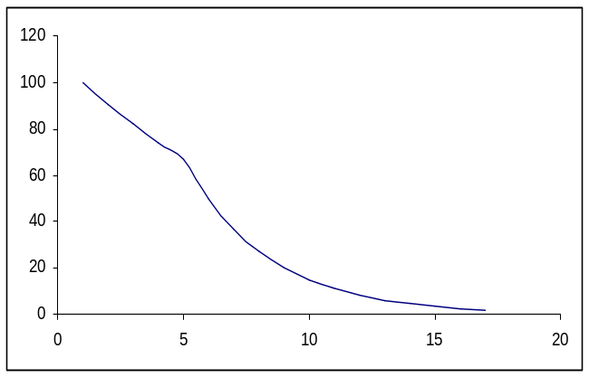
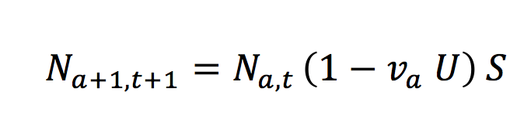
Cohorte en el tiempo (con pesca)
Tasa instantanes de mortalidad por pesca
Tasa instantanea de mortalidad
v
Tasa de explotacion
Supervivencia

Slide 11
Cohorte en el tiempo (con pesca)
Tasa instantanes de mortalidad por pesca
Tasa instantanea de mortalidad
v
Tasa de explotacion
Supervivencia

Slide 12
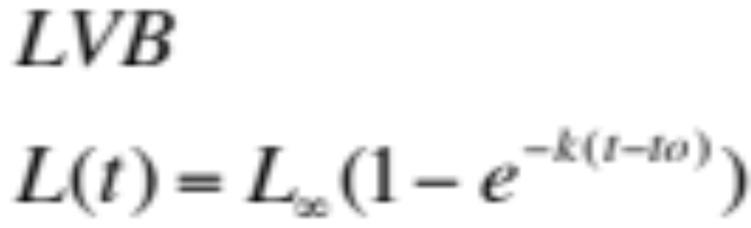
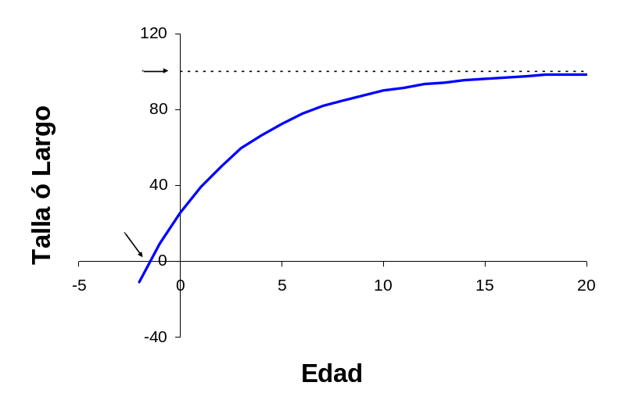
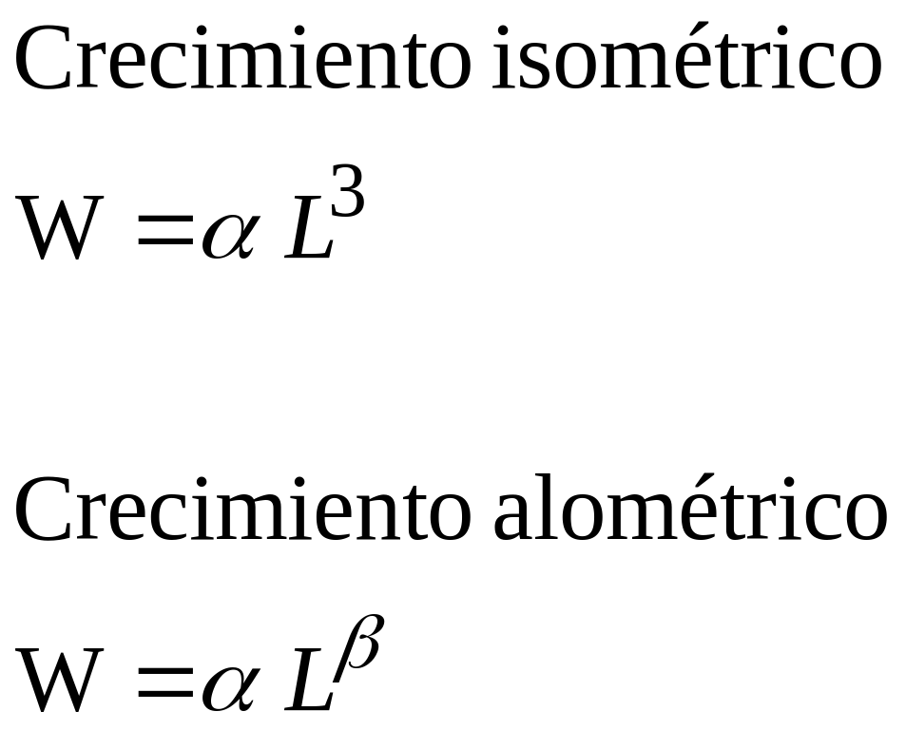
Crecimiento
Notes:
Decir que

Slide 13
Crecimiento
Tasa instantanes de mortalidad por pesca
Tasa instantanea de mortalidad
v
Tasa de explotacion
Supervivencia

Slide 14
Fácil de estimar
CRECIMIENTO CORPORAL
COSECHA
Difícil de
estimar
POBLACIÓN
MORTALIDAD
NATURAL
NACIMIENTOS
O
RECLUTAMIENTO
Muy difícil de estimar

Slide 15
Fácil de estimar
CRECIMIENTO CORPORAL
COSECHA
Difícil de
estimar
POBLACIÓN
MORTALIDAD
NATURAL
NACIMIENTOS
O
RECLUTAMIENTO

Slide 16
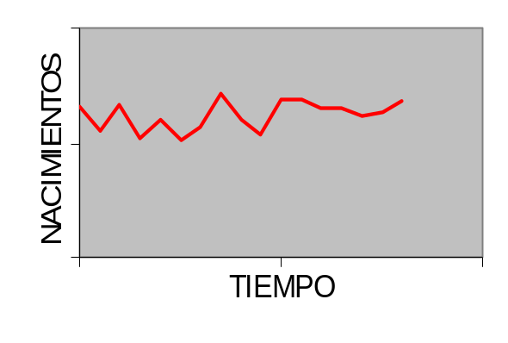
Fácil de estimar
CRECIMIENTO CORPORAL
COSECHA
Difícil de
estimar
POBLACIÓN
MORTALIDAD
NATURAL
NACIMIENTOS
O
RECLUTAMIENTO

Slide 17
Rendimiento por recluta
Seguir la hisotira de una generación o cohorte
No existe relación entre el tamaño del stock y el reclutamiento
A lo largo de la vida de una cohorte, cual es la biomasa desovante que se produce?
A lo largo de la vida de una cohorte, cual es la captura que se optiene?
Que tasa de explotación maximiza el rendimiento?

Slide 18
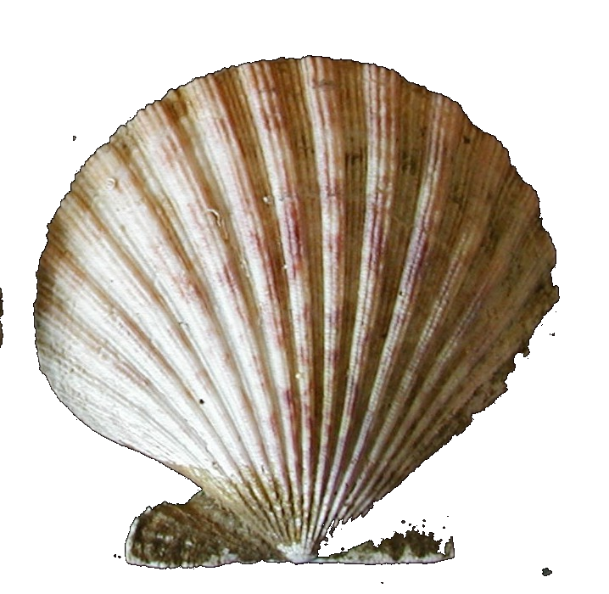
2005
2008
Numeros
Peso
Biomasa
Tmax
tiempo o edad

Slide 19
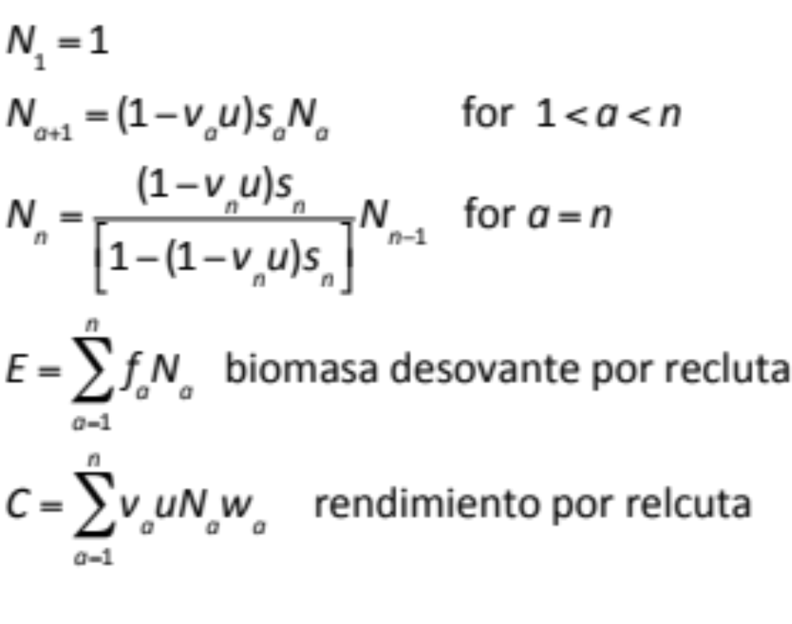
Biomasa desovante y rendimiento por recluta

Slide 20
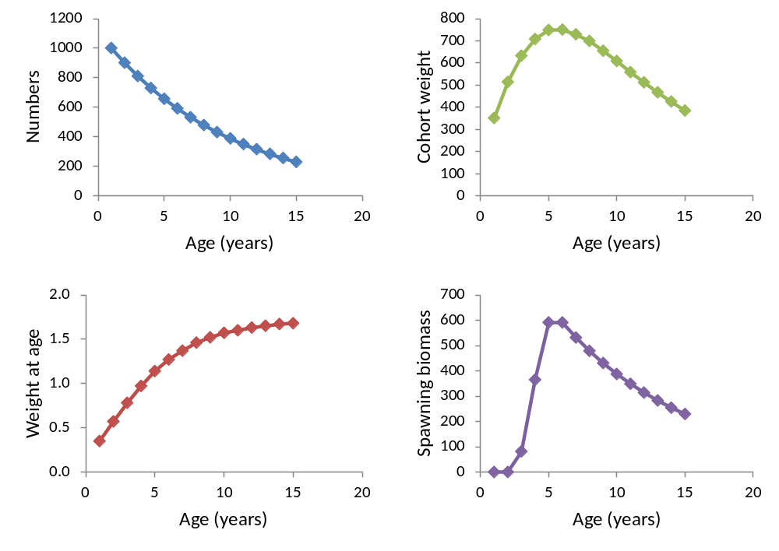
Biomasa
Numeros
Edad
Edad
Biomasa desovante
Peso a la edad
Edad
Edad

Slide 21
Cálculos típicos
RPR y BDPR como función de la tasa de explotación
Cual es el impacto de cambiar la vulnerabilidad a la edad (talla mínima)?
Puntos de referencia biológicos

Slide 22
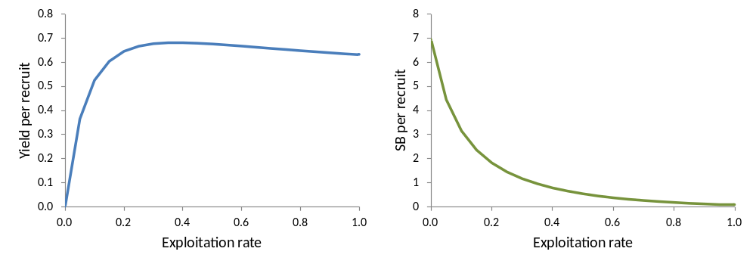
RPR y BDPR como funcion de la tasa de explotación
Rendimiento por recluta
Biomasa desovante pror rec
Tasa de explotación
Tasa de explotación

Slide 23
Aspectos clave
Dos formas en las curva de RPR (1) asintótica (2) una curva que tiene un máximo y luego declina
Vulnerabilidad a la pesca determina que patrón ocurre: cuando la vulnerabilidad ocurre antes de que el crecimiento se haya desacelerado, el RPR puede incrementarse y luego disminuir. De lo contrario es asintótico

Slide 24
Puntos de referencia biológicos
Producción de huevos: F_{40%} es la mortalidad por pesca a la cual la biomasa desovante es el 40% de la biomasa desovante máxima (también F_{35%,} F_{50%,} etc.)
F_{max} es la mortalidad por pesca que maximiza el RPR (si existe)
Para muchas especies no hay preocupación acerca de la sobreexplotación por reclutamiento. El rendimiento por recluta es la variable dominante. (RPR asume que no hay cambio en el reclutamiento cuando la biomasa declina)
¹Recruitment overfishing is when fishing mortality is so high that spawning biomass cannot replenish itself

Slide 25
F_{max} and F_{40%}
BDPR₀
Rendimiento por recluta
Biomasa desovante por rec
0.4×BDPR₀
Tasa de explotación
Tasa de explotación
F_{max}
F_{40%}
4 per recruit analysis.xlsx, sheet YPR by u

Slide 26
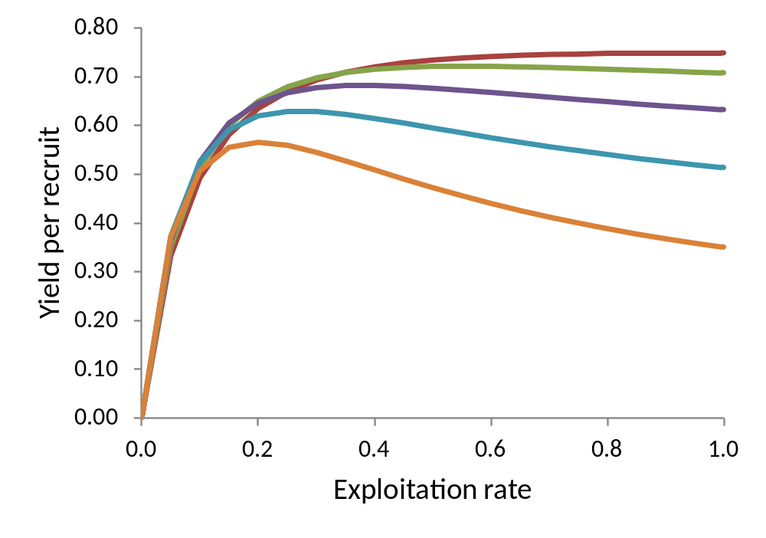
F_{max} puede ser indefinido
5 años
4 años
3 años
2 años
Rendimiento por recluta
= F_{max}
1 años
Cada curva tienen una edad de vulnerabilidad diferente. A la edad 5 no hay un F_{max} definido
Tasa de explotación

Slide 27
Conceptos clave y limitaciones
Sigue la historia de una cohorte a lo largo del tiempo
Asume que el crecimiento es invariante (no densopendencia) y la mortalidad es fija
Permite derivar puntos de referencia biológicos para el manejo
Ignora por completo la relación stock-reclutamiento
Puede extenderse, por ejemplo, para incorporar aspectos económicos.
¹Recruitment overfishing is when fishing mortality is so high that spawning biomass cannot replenish itself

